Slide 1
REST API, Spring Framework

Slide 2
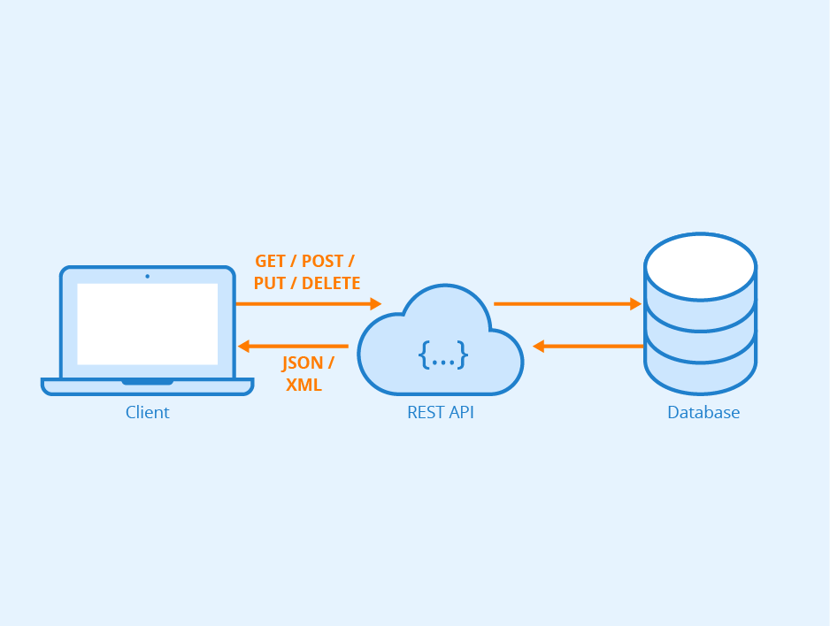
Maven web project in eclipse
REST(Representational State Transfer) 아키텍처
웹 상의 자료를 HTTP 위에서 SOAP이나 쿠키를 통한 세션 트랙킹 같은 별도의 전송 계층 없이 전송하기 위한 아주 간단한 인터페이스
HTTP METHOD 별 역할
POST : POST를 통해 해당 URI를 요청하면 리소스를 생성한다.
GET : GET을 통해 해당 리소스를 조회한다.
PUT : PUT을 통해 해당 리소스를 수정한다.
DELETE : DELETE를 통해 해당 리소스를 삭제한다.

Slide 3
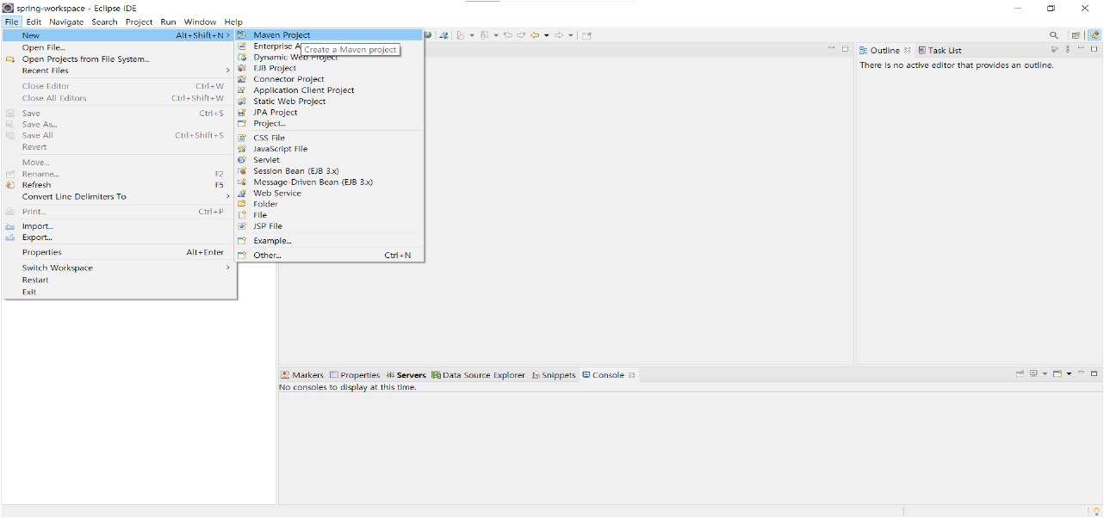
Maven web project in eclipse
Eclipse IDE for Java EE Developers를 설치하면 Maven이 포함되어 있다.

Slide 4
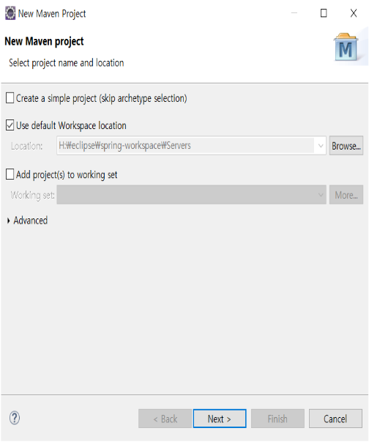
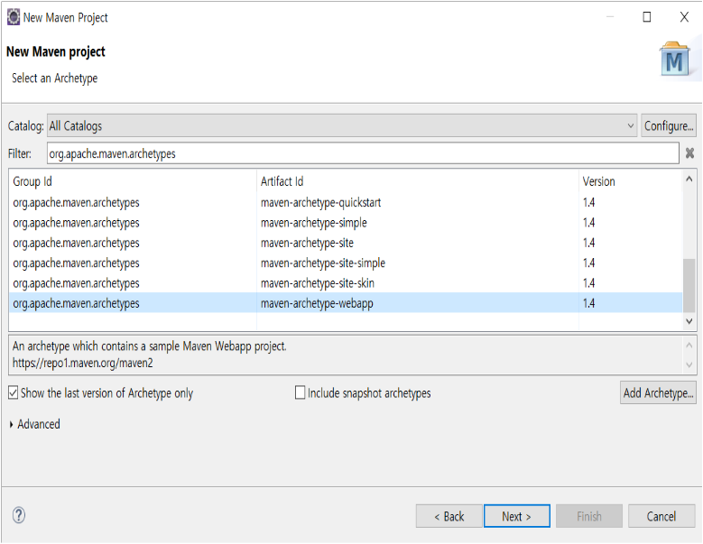
Maven web project in eclipse
Maven web project in eclipse
web application을 위한 maven archetect를 선택한다.
web application을 위한 maven archetect를 선택한다.

Slide 5
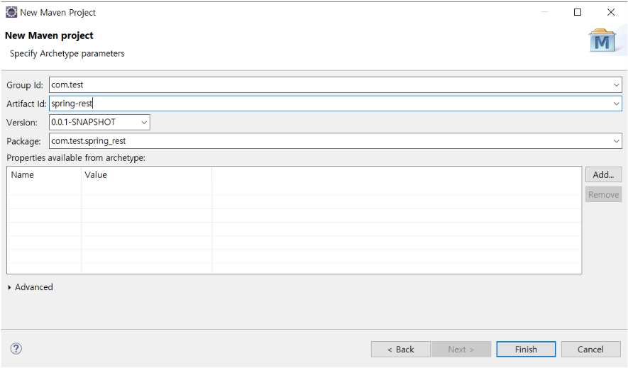
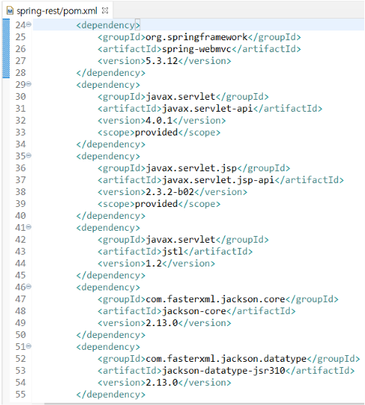
Maven web project in eclipse
Group Id, Artifact Id를 입력하고 Finish하면 프로젝트가 생성된다. pom.xml에서 라이브러리를 추가해준다.

Slide 6
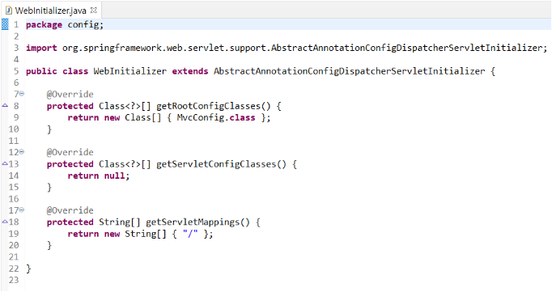
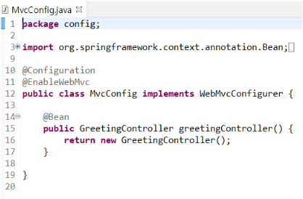
Server Code
Controller 등록
Web.xml를 대신해서 사용하는 WebInitializer.java

Slide 7
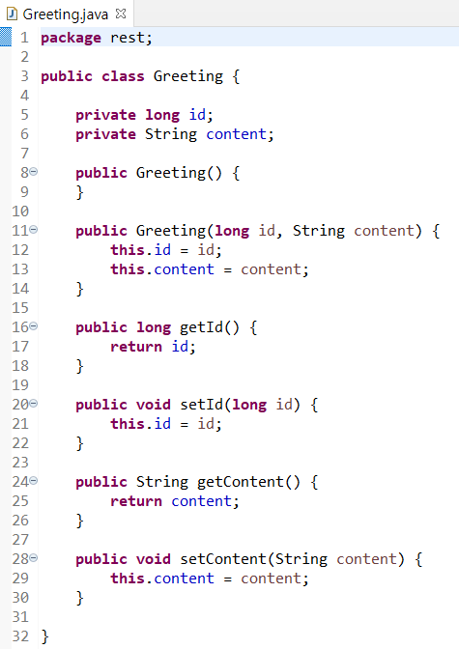
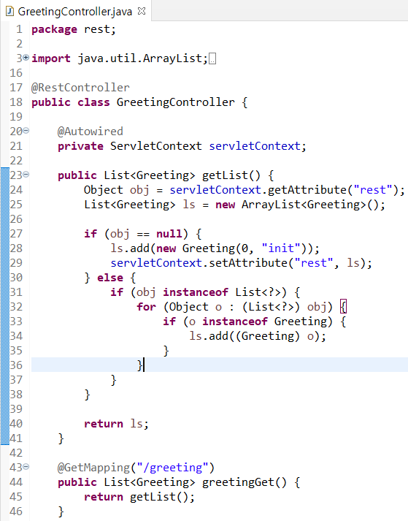
Server Code (POST Method)
주고 받을 데이터 객체(클라이언트에서도 사용)
간단하게 만들기 위해 application 영역에 저장해서 사용

Slide 8
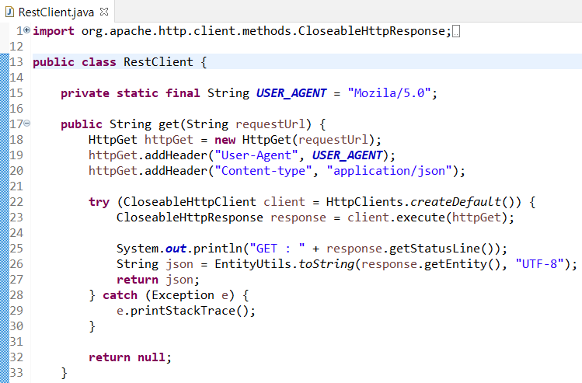
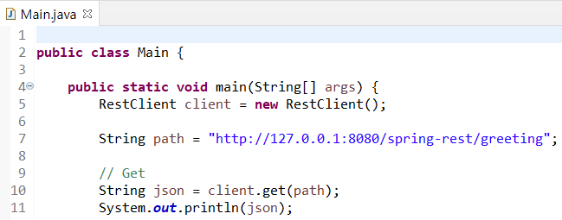

Client Code (GET Method)
Main 클래스
결과
RestClient 클래스

Slide 9
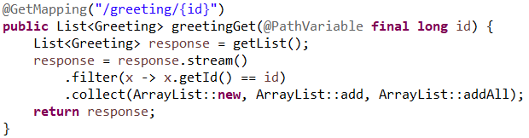



Code (GET Method - 2)
Server - Controller GET method
Client - GET method
실행
결과

Slide 10
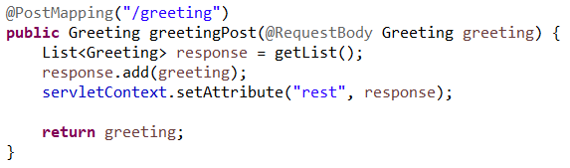
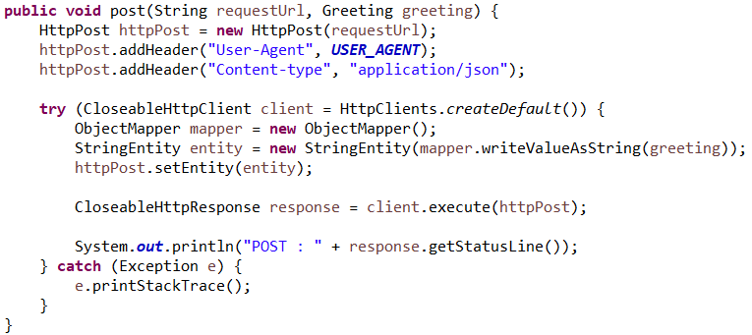


Code (POST Method)
Server - Controller POST method
Client - POST method
실행
결과

Slide 11
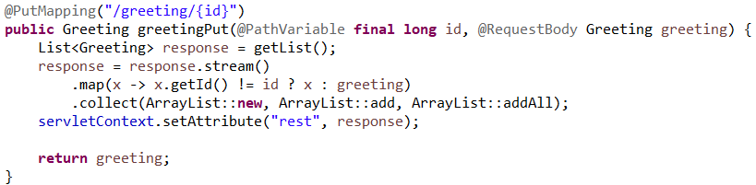
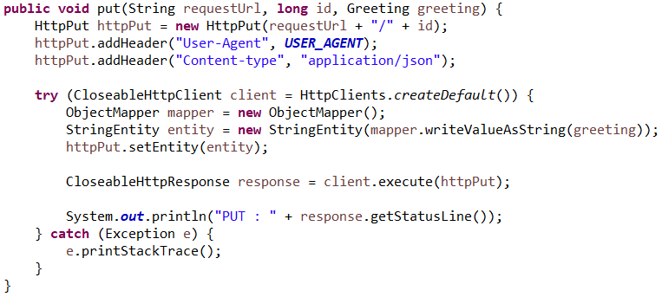


Code (PUT Method)
Server - Controller PUT method
Client - PUT method
실행
결과

Slide 12
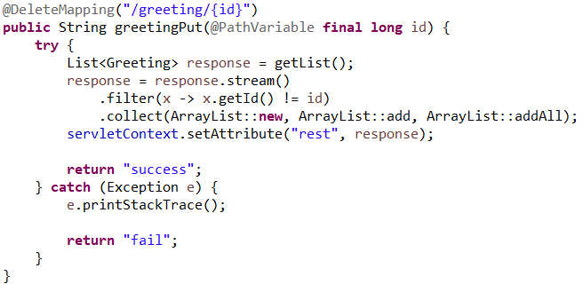
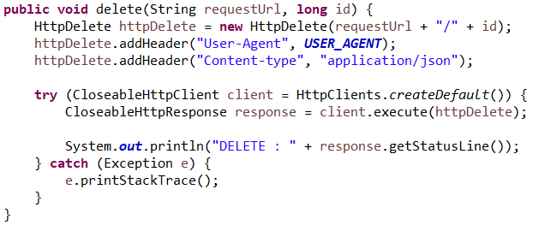


Code (DELETE Method)
Server - Controller DELETE method
Client - DELETE method
실행
결과
전체 코드 : https://github.com/ghjk0498/SimpleSpringREST

